Slide 1
제 6장 다중화와 확산(2)
최승식

Slide 2
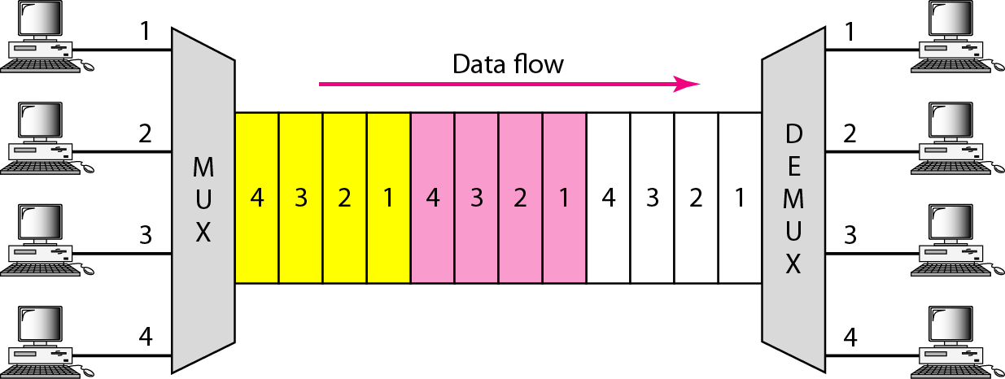
시분할 다중화
송신과 수신장치에 의해 요구되는 데이터 전송률 보다 전송 매체의 데이터 전송률이 클 때 적용되는 디지털 처리 기술

Slide 3
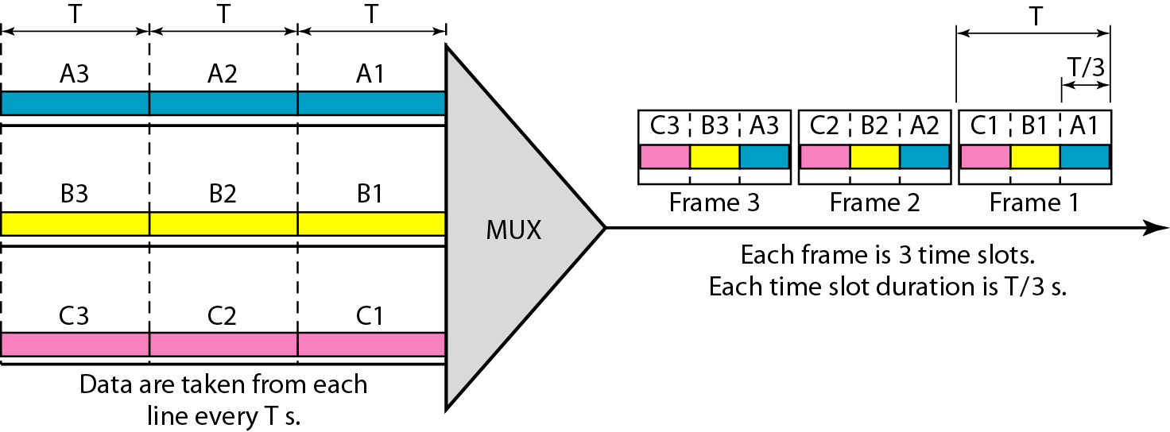

시분할 다중화(계속)
시간슬롯(time-slot)와 프레임(frame)

Slide 4
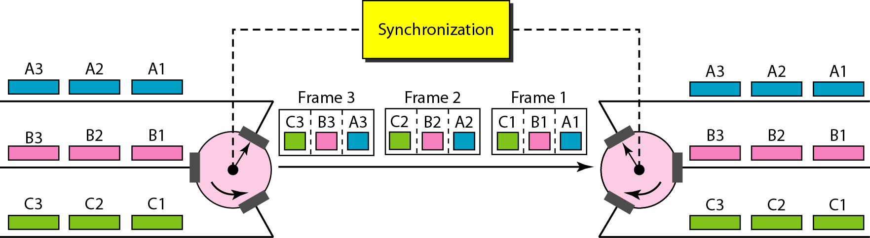

시분할 다중화(계속)
끼워넣기(interleaving)
스위치가 장치들을 일정한 비율로 정해진 순서대로 이동한다.

Slide 5
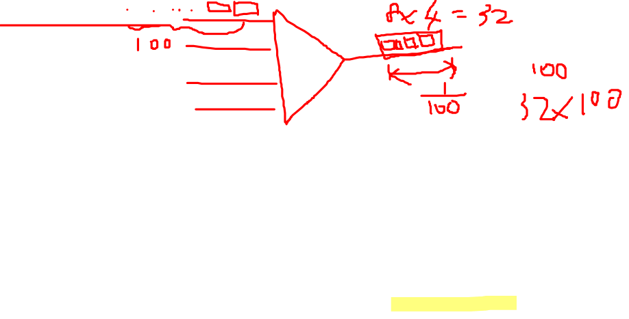
Example 6.8
Four channels are multiplexed using TDM. If each channel sends 100 bytes /s and we multiplex 1 byte per channel, show the frame traveling on the link, the size of the frame, the duration of a frame, the frame rate, and the bit rate for the link.
Solution
The multiplexer is shown in Figure 6.16. Each frame carries 1 byte from each channel; the size of each frame, therefore, is 4 bytes, or 32 bits. Because each channel is sending 100 bytes/s and a frame carries 1 byte from each channel, the frame rate must be 100 frames per second. The bit rate is 100 × 32, or 3200 bps.

Slide 6
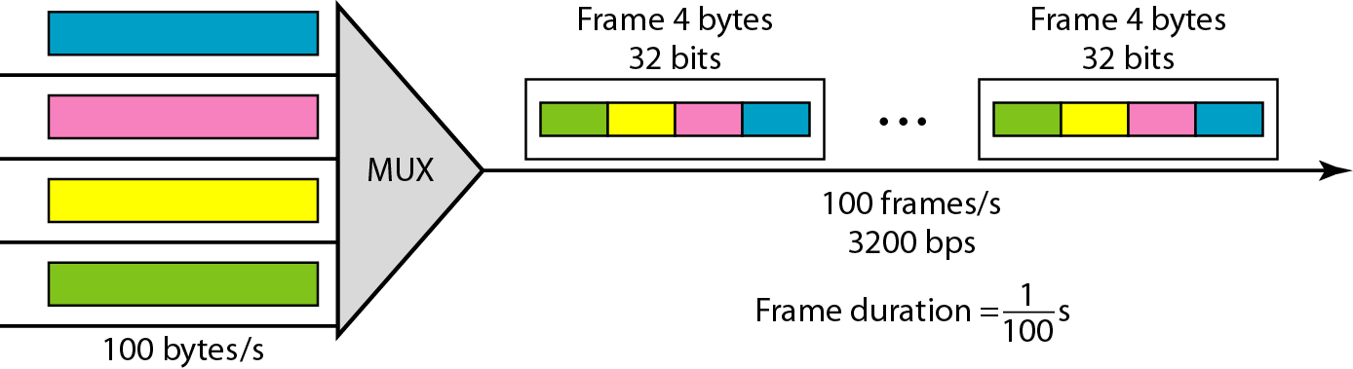
Figure 6.16 Example 6.8

Slide 7
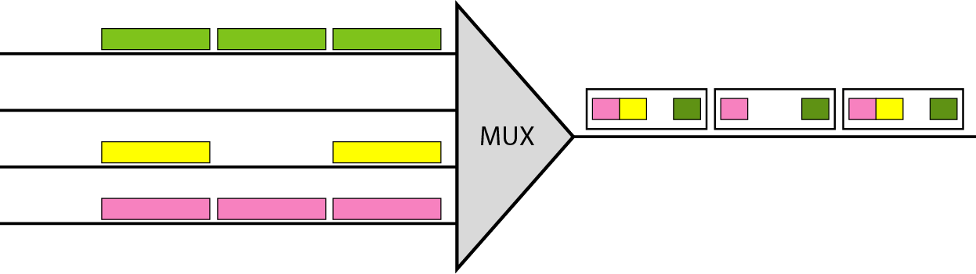

시분할 다중화(계속)
빈 슬롯(Empty slots)
발신자가 전송할 데이터가 없다면 해당 슬롯이 비게 된다.

Slide 8
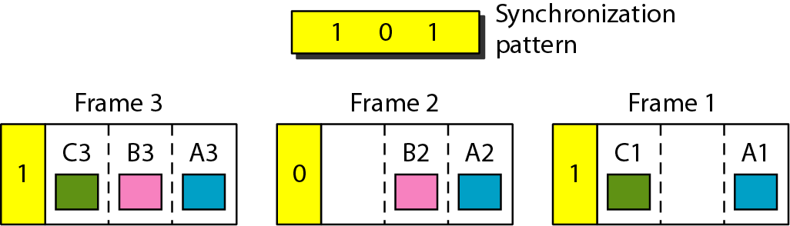
시분할 다중화(계속)
프레임 동기화(Frame synchronization)
프레임 구성비트(framing bits)

Slide 9
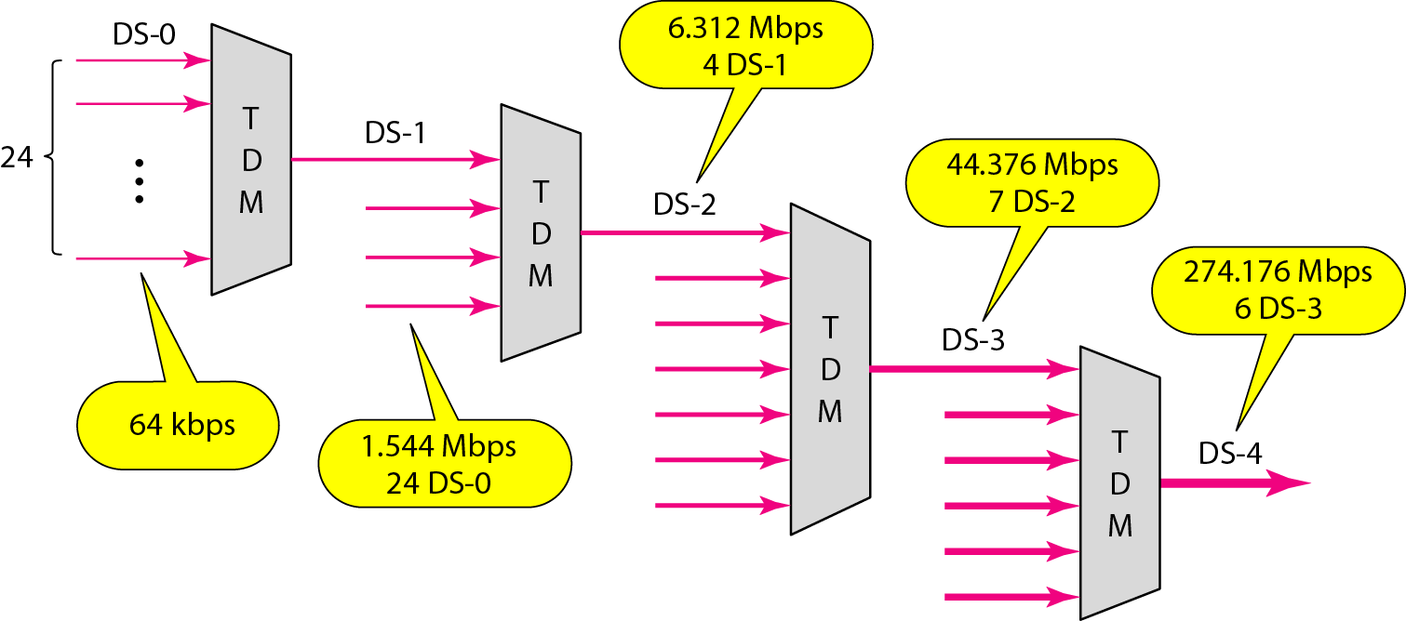
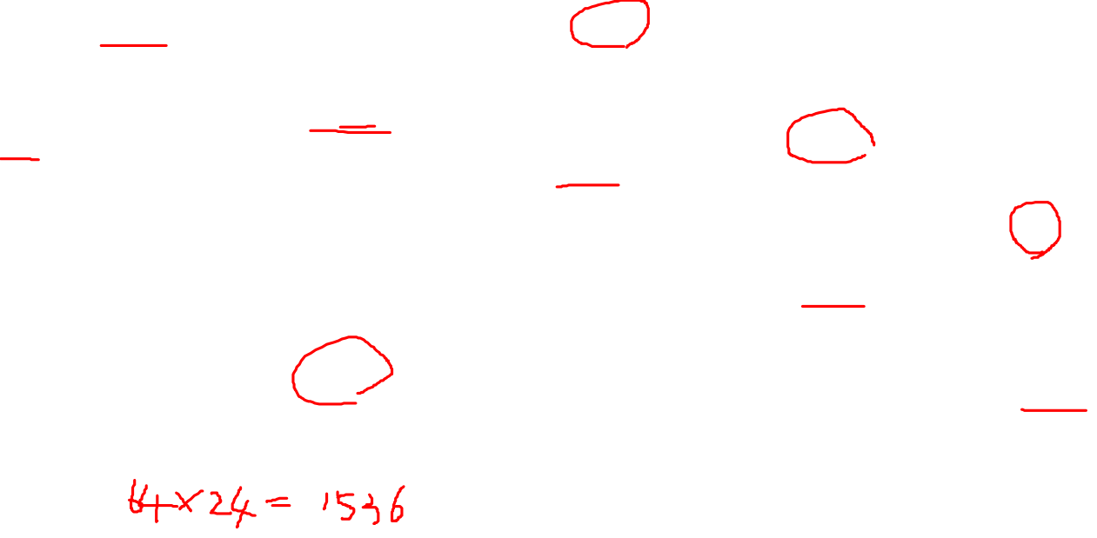
시분할 다중화(계속)
DS (Digital Signal) 서비스
디지털 신호의 계층 구조

Slide 10
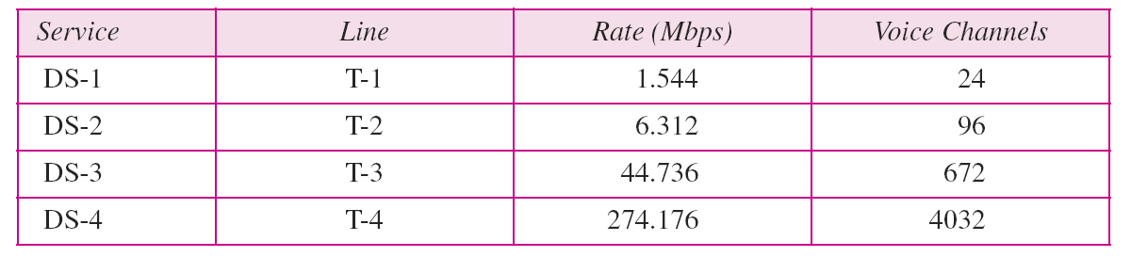
시분할 다중화(계속)
DS와 T회선 전송속도

Slide 11
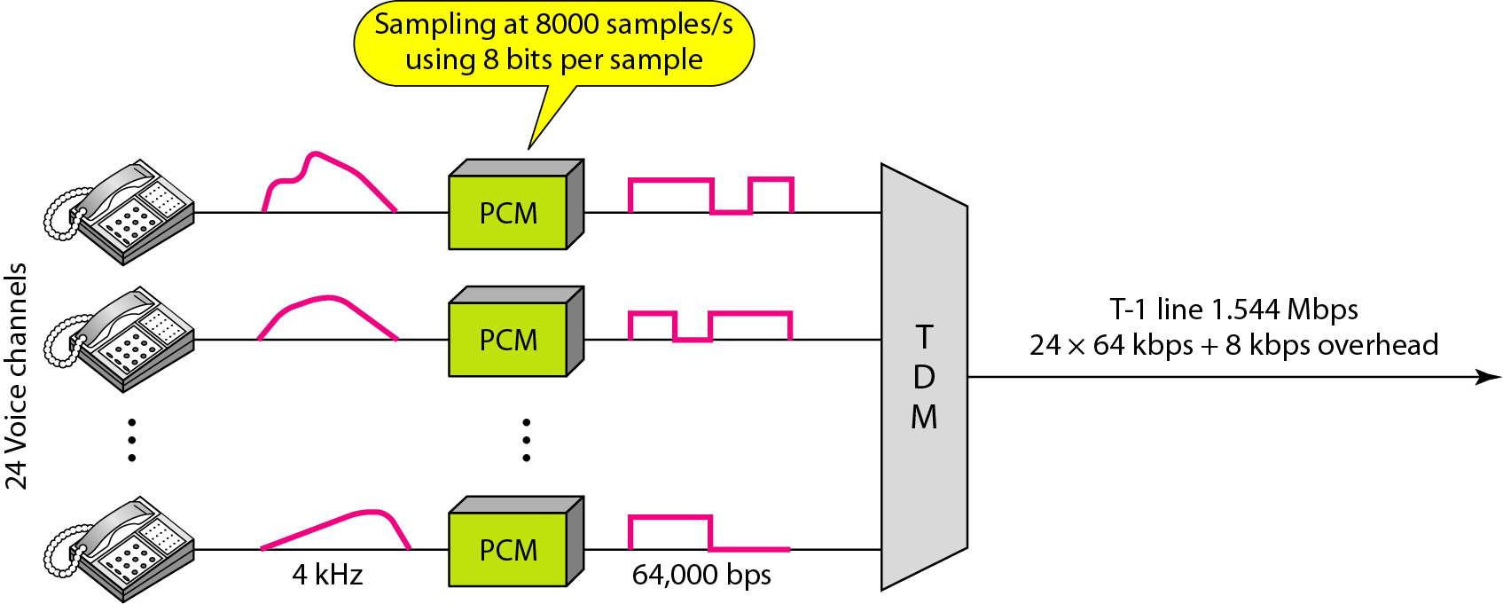

시분할 다중화(계속)
아날로그 전송용 T회선

Slide 12
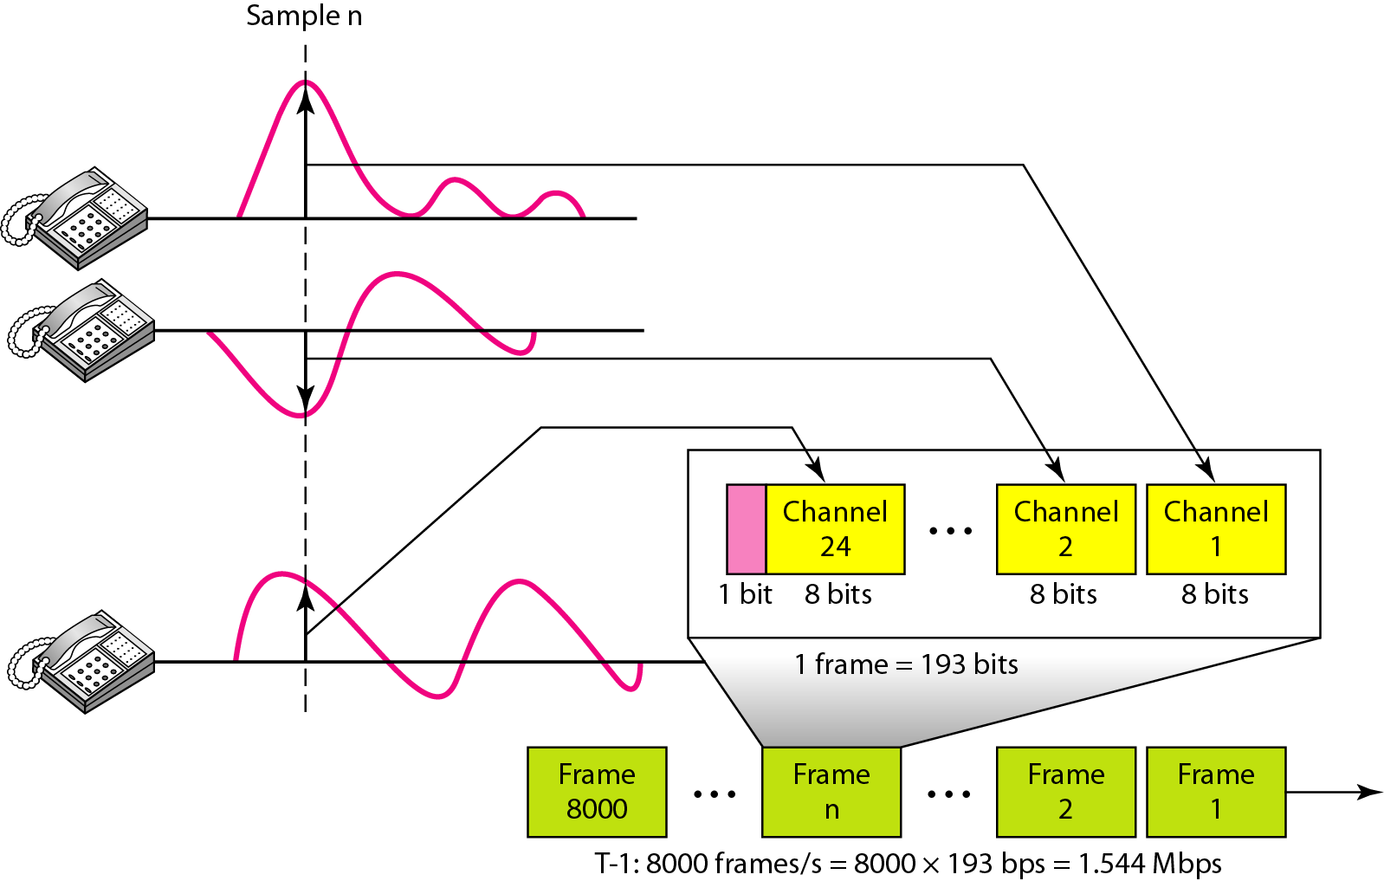
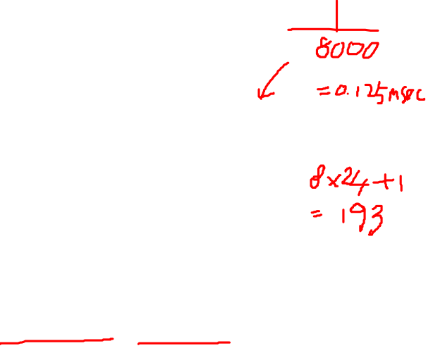
시분할 다중화(계속)
T-1 프레임 구조

Slide 13
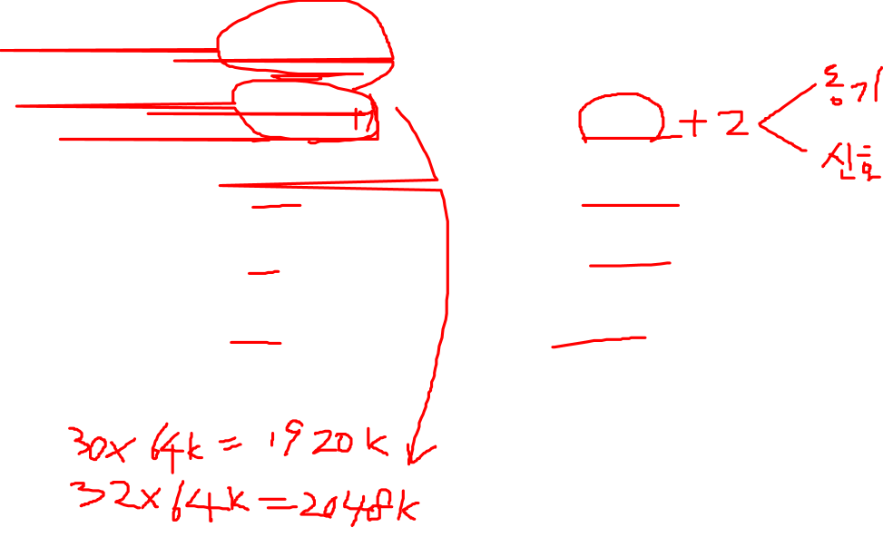
시분할 다중화(계속)
E 회선
유럽은 E 라인으로 불리는 T-라인 버전을 사용(국내)

Slide 14
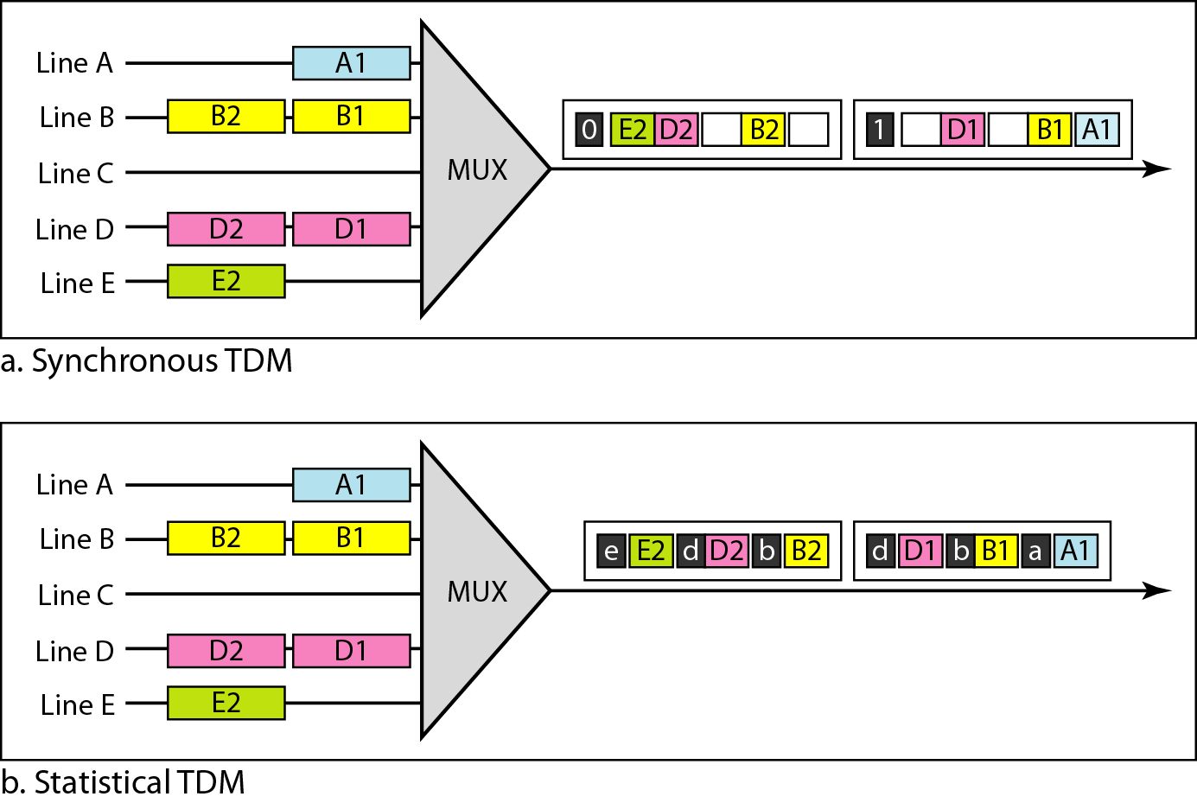
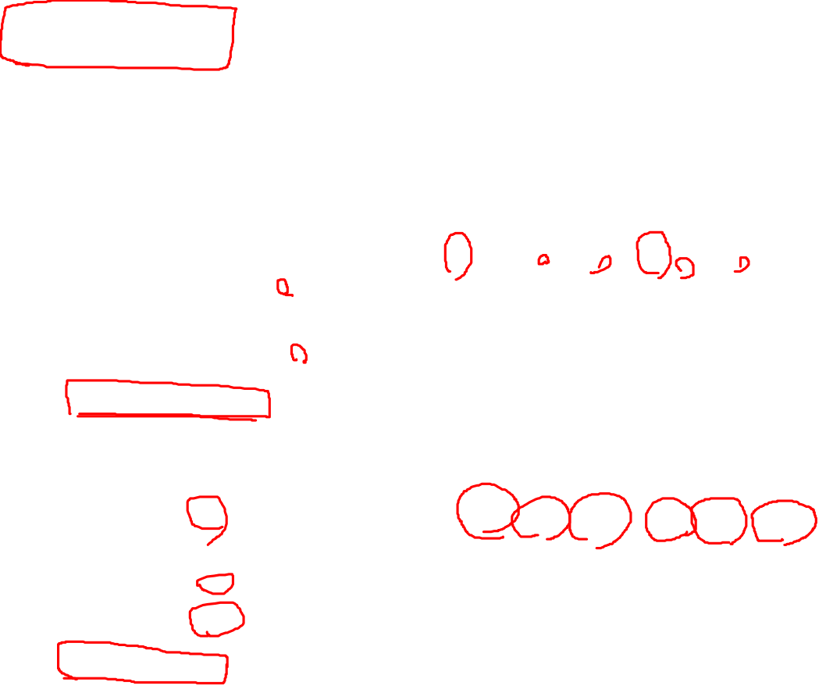
시분할 다중화(계속)
통계적 TDM
TDM 틈새 비교

Slide 15
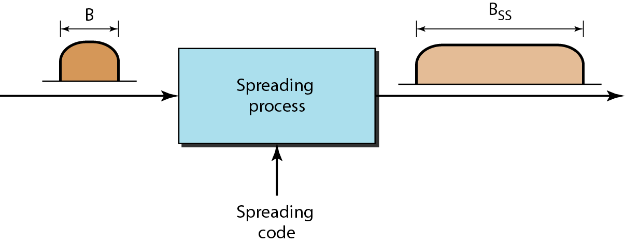
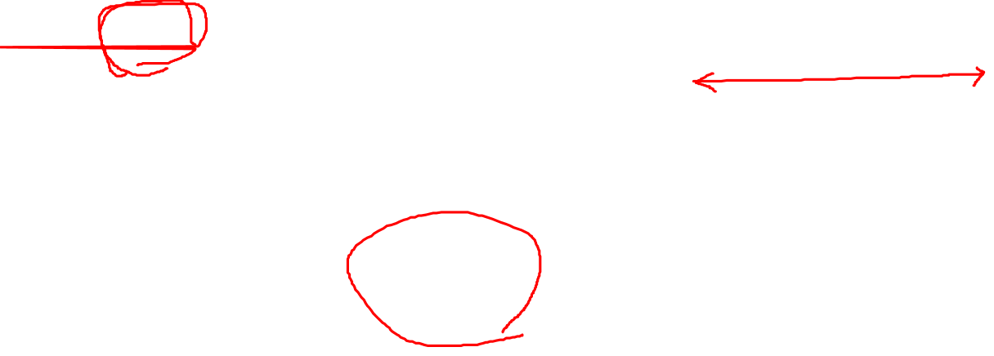
6.2 확산 대역 방식
무선 통신 응용을 위해 설계
여분의 정보 추가

Slide 16
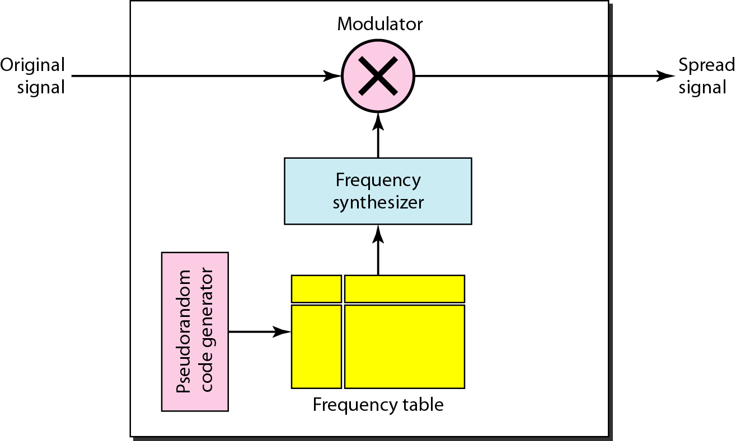
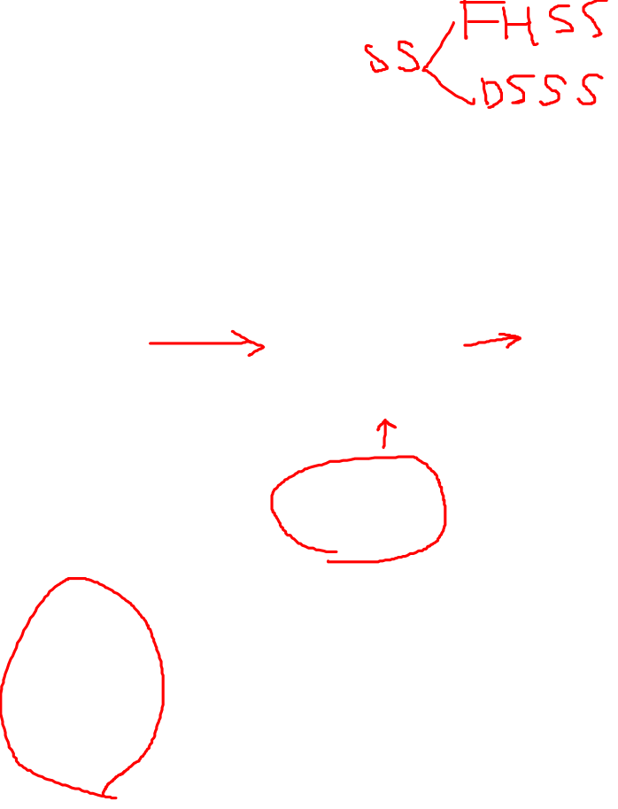
확산 대역 방식(계속)
주파수 뛰기 대역 확산 방식(Frequency hopping spread spectrum, FHSS)
발신지 M개의 신호를 서로 다른 반송파를 사용하여 변조한다.

Slide 17
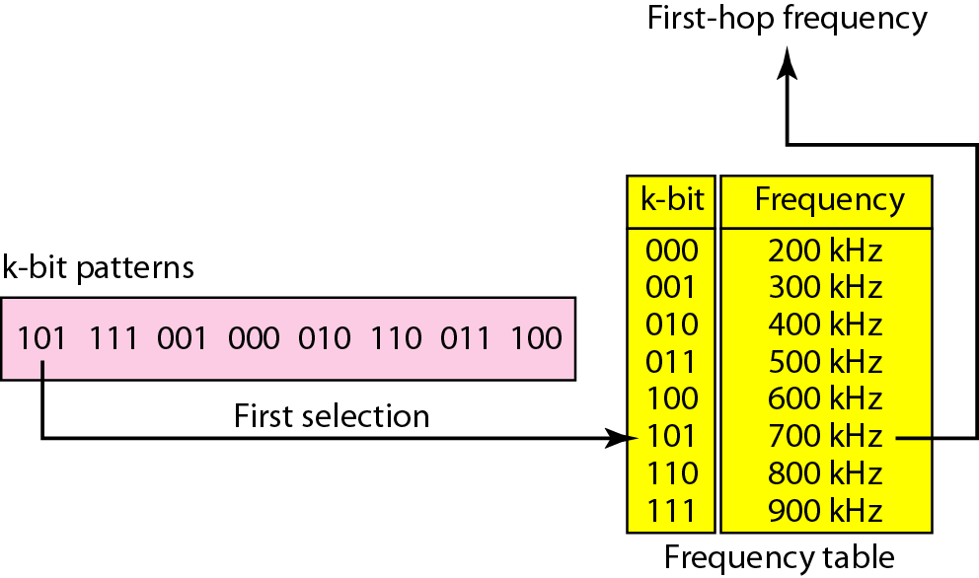

확산 대역 방식(계속)
FHSS에서 주파수 선택

Slide 18
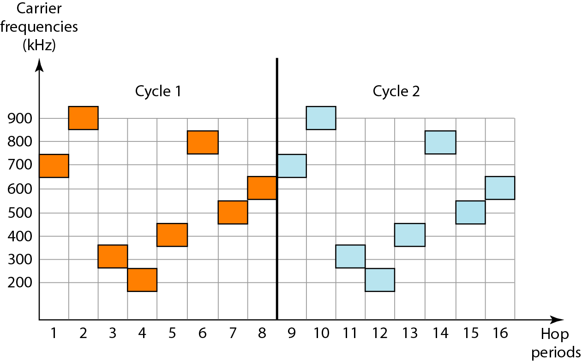
확산 대역 방식(계속)
FHSS 사이클

Slide 19
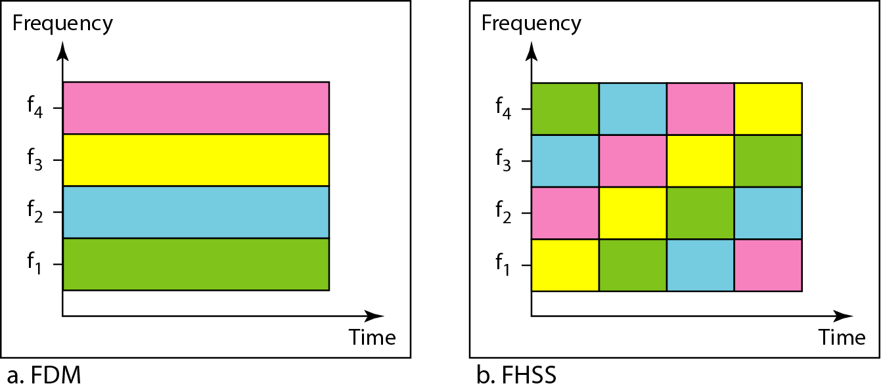

확산 대역 방식(계속)
대역폭 공유

Slide 20
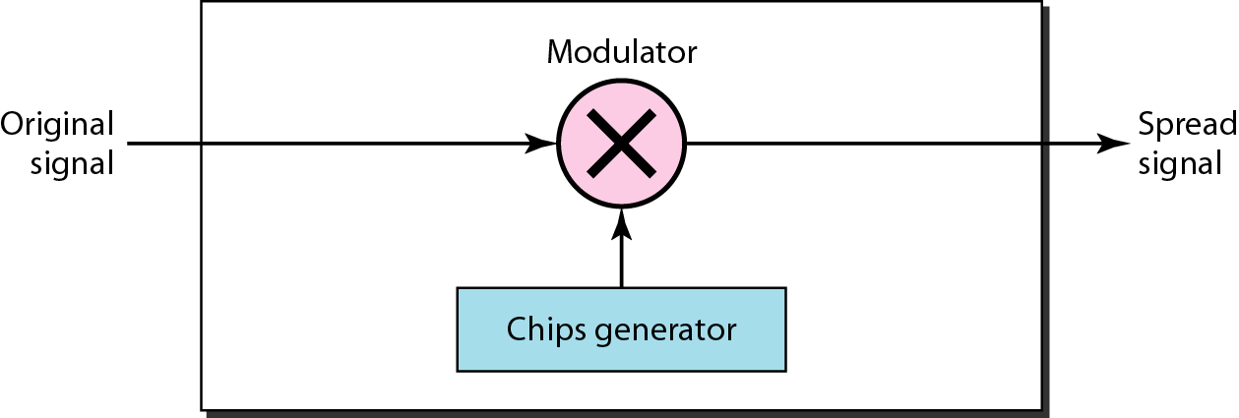
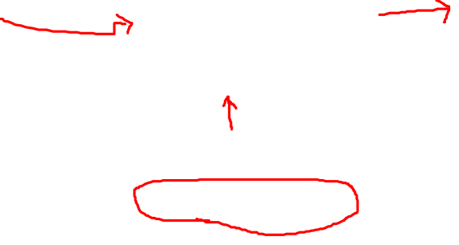
확산 대역 방식(계속)
직접 순열 확산 방식(DSSS)
각 데이터 비트를 확산코드를 사용하여 n개의 bit로 대체

Slide 21
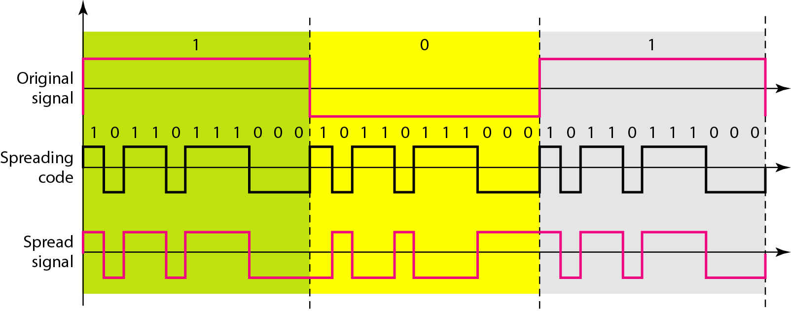
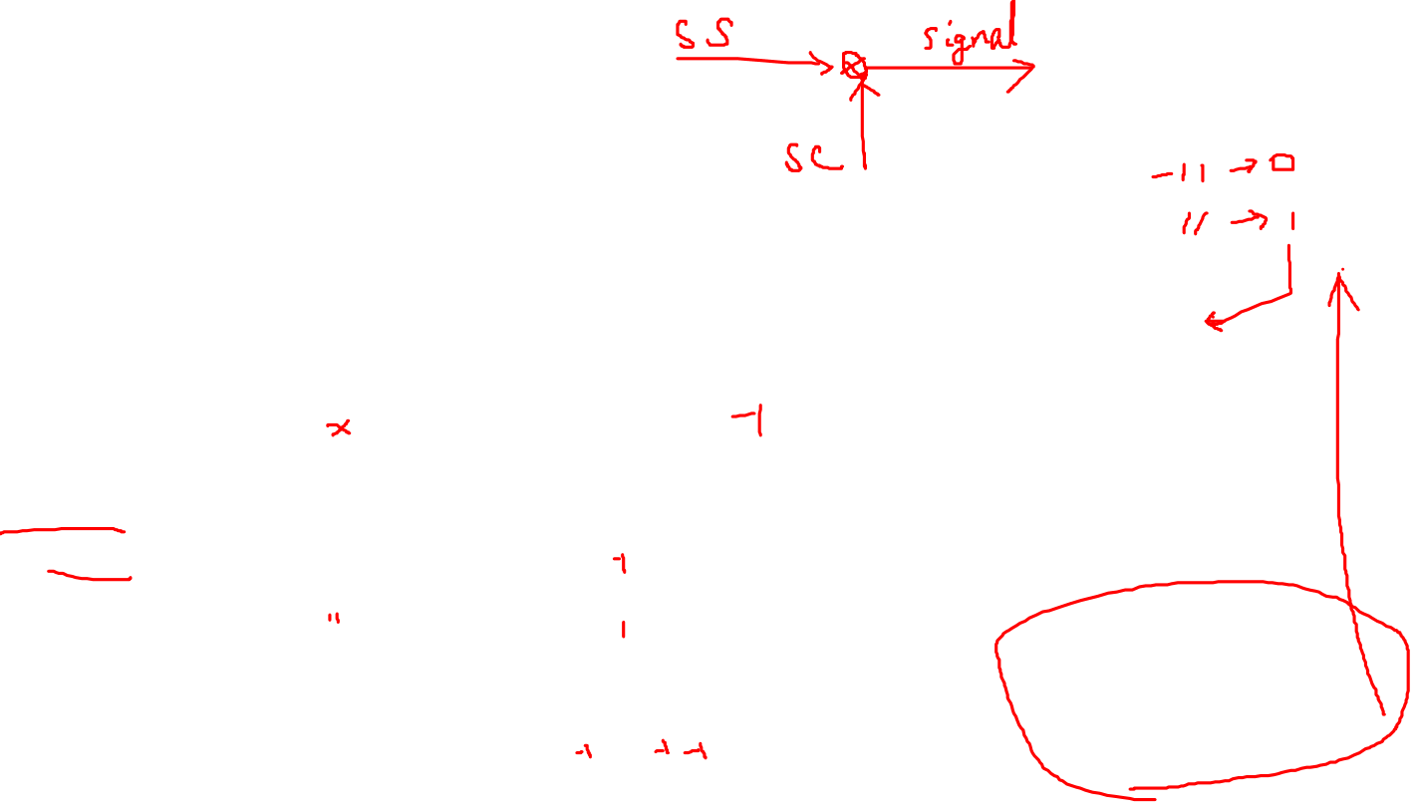
확산 대역 방식(계속)
DSSS 예

